Slide 1
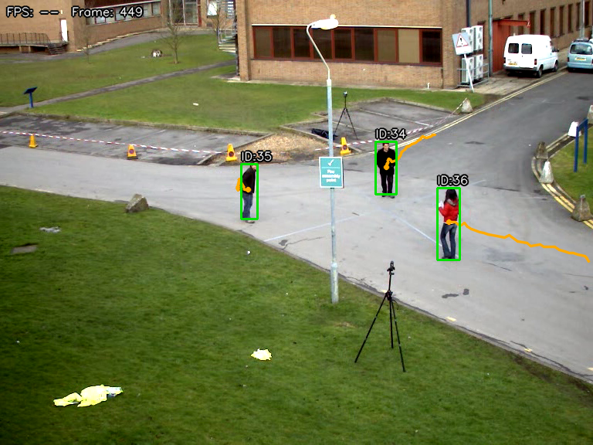
A3_2 · 기술 발표
OpenCV 객체 추적과
등록 물체 재인식
프레임 처리 · 배경 모델 · ID 연결 · 특징점 매칭
목표
구현 원리를 설명하고 실제 실패 조건을 정량 분석한다
현재 코드의 vtest f449 · 발표용 캡처
추적 30사건 · 학습률 9회 비교 · ORB 5조건
motion_detector.py · tracker.py
1 / 28
Notes:
[본편 1] OpenCV 객체 추적과 타깃 재인식
예정 설명 시간 30초
이번 프로젝트는 움직이는 물체를 찾고, 그 관측에 ID를 부여하며, 등록한 물체가 영상에 있는지를 확인하는 Python과 OpenCV 앱입니다. 세 기능은 화면에서 함께 보이지만 서로 다른 질문에 답합니다. 배경 차분은 배경과 달라진 픽셀을 찾습니다. 거리 추적은 이전 위치에 가까운 관측을 이어 붙입니다. ORB는 등록 사진과 비슷한 국소 패치의 대응을 셉니다. 따라서 상자가 계속 표시된다고 같은 사람의 ID가 유지되는 것은 아니고, 타깃 발견 표시가 켜졌다고 일반적인 재식별 성능이 입증되는 것도 아닙니다. 발표에서는 이 구분을 구현 코드에서 확인하고, 실제 추적 사건 30건과 학습률 비교, 특징점 다섯 조건의 수치로 연결하겠습니다. 마지막에는 무엇이 관찰되었고 어떤 조건의 추가 평가가 필요한지를 분리해 설명하겠습니다.
근거
- motion_detector.py
https://github.com/ntt65/A3_2/blob/1a46eefbd75e8ea89273d404dc86d74f5003e00d/motion_detector.py
- tracker.py
https://github.com/ntt65/A3_2/blob/1a46eefbd75e8ea89273d404dc86d74f5003e00d/tracker.py
- target_matcher.py
https://github.com/ntt65/A3_2/blob/1a46eefbd75e8ea89273d404dc86d74f5003e00d/target_matcher.py
- docs/analysis_report.md
https://github.com/ntt65/A3_2/blob/1a46eefbd75e8ea89273d404dc86d74f5003e00d/docs/analysis_report.md

Slide 2
I 미션과 시스템 구조
미션 목표와 구현 범위
산출물: Python 영상 분석 앱 + 한계 보고서 · GitHub 저장소 제출
미션의 요구 | 구현 위치 | 확인한 동작·근거
파일·웹캠·FPS·키 제어 | video.py / main.py | p/s/q · 영상·카메라 실행
배경 차분·잡음 정제 | motion_detector.py | MOG2 · 그림자 제외 · 열림/닫힘
ID·수명·궤적 | tracker.py | 중심점 거리의 일대일 Greedy
등록 이미지 재인식 | target_matcher.py | ORB · Hamming · 발견 판정
정량 평가·한계 보고서 | experiments/runs/ | 추적 30건 · 학습률 3개 · ORB 5조건
설명 순서
처리 구조 → 감지 → ID 연결 → 특징점 매칭 → 평가 → 한계 분석
docs/A3_2_mission.md · README.md
2 / 28
Notes:
[본편 2] 미션 목표와 구현 범위
예정 설명 시간 40초
미션의 최종 결과물은 Python 비디오 분석 앱과 실제 정량 측정이 포함된 한계 분석 보고서이며 GitHub 저장소로 제출합니다. 전경 분리의 원리, 거리 연결의 한계, 특징점의 일반화 범위를 설명하는 것이 학습 목표입니다. 앱은 파일 또는 웹캠을 읽고 FPS, 상자, ID, 궤적을 표시하며 종료와 저장, 일시정지를 제공합니다. 입력과 시간은 video, 처리 루프와 키는 main, 오버레이는 visualizer가 맡습니다. 움직임 감지는 MOG2와 모폴로지, 윤곽선으로 구현했고 ID의 생성과 연결, 만료는 별도 Tracker 클래스에 두었습니다. 특정 물체는 참조 한 장의 ORB를 프레임마다 비교해 TARGET DETECTED를 표시합니다. 실제 추적30건, 학습률세값, 특징점다섯조건으로 정량 요구에 대응합니다. 보고서는 실험에서 배경 적응과 위치 연결, 설계된 특징의 한계를 설명하고 외형과 변형, 환경을 학습할 때 도움이 될 조건을 논의합니다. 금지기법과 선택과제는 필수 구현의 근거와 구분합니다.
근거
- docs/A3_2_mission.md
https://github.com/ntt65/A3_2/blob/1a46eefbd75e8ea89273d404dc86d74f5003e00d/docs/A3_2_mission.md
- README.md
https://github.com/ntt65/A3_2/blob/1a46eefbd75e8ea89273d404dc86d74f5003e00d/README.md
- contracts.py
https://github.com/ntt65/A3_2/blob/1a46eefbd75e8ea89273d404dc86d74f5003e00d/contracts.py
- docs/analysis_report.md
https://github.com/ntt65/A3_2/blob/1a46eefbd75e8ea89273d404dc86d74f5003e00d/docs/analysis_report.md

Slide 3
I 미션과 시스템 구조
프레임 처리와 모듈 계약
MOG2 · 윤곽선
Detection 목록
→
Tracker
ID · 궤적 · 관측 상태
VideoSource
BGR 프레임
→
같은 프레임
↓
ORB
참조 ↔ 프레임 기술자
→
TargetMatch
발견 여부 · 매칭 수
공통 계약의 주요 필드
Frame(image, frame_index, source_timestamp_s) · Detection(bbox, centroid)
TrackSnapshot의 track_id · trajectory · observed_this_frame
contracts.py · README.md
3 / 28
Notes:
[본편 3] 프레임 처리와 모듈 계약
예정 설명 시간 60초
공통 계약은 영상 처리 단계 사이의 의미를 고정합니다. Frame은 H 곱하기 W 곱하기 3 형태의 BGR 이미지와 프레임 인덱스, 소스 시간을 갖습니다. Detection은 x, y, 너비, 높이의 상자와 x, y 중심점을 전달합니다. 좌표의 의미를 매번 추정하지 않아도 다음 모듈이 같은 자료를 해석할 수 있습니다. TrackSnapshot에는 ID와 상자, 중심점, 궤적 외에 누락 프레임 수와 observed_this_frame이 있습니다. 특히 상자와 궤적은 마지막 관측의 정보일 수 있어 현재 검출의 존재를 별도 필드로 판단해야 합니다. TargetMatch는 프레임 단위 발견 여부와 특징점 수, 유효 매칭 수를 돌려줍니다. 감지 목록이 비거나 매칭 기술자가 없을 때도 계약에 맞는 빈 결과를 전달합니다. 이 경계 덕분에 감지·추적·매칭을 독립적으로 확인하고 평가가 잘못된 의미를 세는 것을 줄일 수 있습니다. 파일 출력은 한 줄에 한 프레임의 JSONL과 실행 요약 JSON으로 나누어 프레임 관측과 실행 조건을 연결합니다.
근거
- contracts.py
https://github.com/ntt65/A3_2/blob/1a46eefbd75e8ea89273d404dc86d74f5003e00d/contracts.py
- README.md
https://github.com/ntt65/A3_2/blob/1a46eefbd75e8ea89273d404dc86d74f5003e00d/README.md

Slide 4
I 미션과 시스템 구조
프레임 시간·관측 상태·재생 제어
파일 원본 시각 = frame_index / source_fps (유효 FPS)
입력 | 원본 시각 | 실행 속도와의 관계
파일 | FPS 유효 시 index / FPS | 순서대로 모든 프레임 처리
FPS 미상 파일 | None / JSON의 null | 임의 원본 시각을 만들지 않음
카메라 | monotonic 경과 시간 | 처리 FPS는 별도 표시
정지 중 상태 갱신을 막는 흐름 · 의사코드
p 읽기·모델 정지/재개
s 현재 오버레이 PNG 저장
q 종료 / EOF 정상 완료
실행 오류는 실패 상태 기록
ExitStack으로 캡처·창·출력 정리
if not playback.paused:
frame = source.read()
detections = detector.detect(frame.image)
tracks = tracker.update(detections)
처리 FPS = N / ΣΔt · 최근 최대 30프레임 · 읽기·감지·추적·매칭 시간 · 정지 시간 제외
video.py · main.py
4 / 28
Notes:
[본편 4] 프레임 시간·관측 상태·재생 제어
예정 설명 시간 60초
입력은 VideoCapture로 파일 또는 카메라 중 하나를 엽니다. 파일의 정상 EOF는 None으로 돌아와 completed/source_eof로 끝나며 카메라 읽기나 실행 중 오류는 failed/runtime_error로 기록합니다. 일부 파일은 코덱 특성상 늦은 디코딩 실패와 EOF를 완전히 구분하지 못합니다. 정상·오류·q종료 모두 ExitStack이 캡처와 창, 출력 자원을 정리합니다. s는 표시 중인 오버레이 PNG를 정지 중에도 저장합니다. p는 읽기, 인덱스, 배경 모델과Tracker를 멈춥니다. 처리FPS는 최근최대30개 유효 처리시간의 개수를 시간합으로 나눈 값이며 읽기·감지·추적·매칭 시간을 쓰고 정지 시간은 제외합니다. 재개 시 이전 측정은 초기화합니다. 파일 소스 시간은 인덱스/유효FPS이고 미상이면None, 카메라는monotonic경과시간입니다. FFV1저장만 FPS미상시30FPS를 쓰며 원본시간은null로 유지합니다. 같은10프레임도 자료별로1초,0.4초,2.5초로 다릅니다.
근거
- video.py
https://github.com/ntt65/A3_2/blob/1a46eefbd75e8ea89273d404dc86d74f5003e00d/video.py
- main.py
https://github.com/ntt65/A3_2/blob/1a46eefbd75e8ea89273d404dc86d74f5003e00d/main.py
- README.md
https://github.com/ntt65/A3_2/blob/1a46eefbd75e8ea89273d404dc86d74f5003e00d/README.md
- docs/A3_2_mission.md
https://github.com/ntt65/A3_2/blob/1a46eefbd75e8ea89273d404dc86d74f5003e00d/docs/A3_2_mission.md
- docs/evaluation_protocol.md
https://github.com/ntt65/A3_2/blob/1a46eefbd75e8ea89273d404dc86d74f5003e00d/docs/evaluation_protocol.md

Slide 5
II 움직임 감지 원리와 구현
MOG2의 배경 모델
픽셀마다 반복 관측된 값의 분포를 유지하고 새 관측이 설명되는지 비교한다.
학습 중인 여러 성분
1 분포와 비교
반복된 값에 가까운지
현재 픽셀을 비교한다.
2 전경 후보 출력
배경으로 설명되지 않는
관측에 전경 반응이 생긴다.
관측 62
관측 245
raw_mask = model.apply(image, learningRate=learning_rate)
밝기 1축·가상 분포 개념도 / 배경 성분 선택·다차원 색·분산·갱신 규칙의 세부는 생략했다.
motion_detector.py
5 / 28
Notes:
[본편 5] MOG2의 배경 모델
예정 설명 시간 70초
왼쪽 곡선은 한 픽셀에서 반복 관측될 수 있는 여러 밝기 상태를 설명하는 가상 분포입니다. 관측 62는 첫 성분 근처이고 245는 그려진 성분에서 멀리 떨어져 있습니다. 이 대비로 현재 관측이 기존 모델로 설명되는지 이해할 수 있습니다. 실제 MOG2는 BGR 색과 분산, 가중치와 갱신 규칙을 함께 사용하며 모든 혼합 성분을 그대로 배경으로 인정하는 것은 아닙니다. 곡선과 관측값은 실제 영상에서 추출한 내부 상태나 성능 측정이 아닙니다. 아래 apply 호출이 실제 프레임을 받아 raw mask를 만드는 구현 연결입니다. 프로젝트는 detectShadows=True로 모델을 만들고 그림자 임계값0.5를 지정합니다. 다음 단계에서는255인 픽셀만 남겨 모폴로지로 넘깁니다. 독립 클립마다 reset으로 배경 학습 상태를 버리며 초기 프레임은 학습 중 넓은 전경 응답을 포함할 수 있습니다. 이 출력은 움직임의 전경 후보이고 사람이나 차량의 의미를 분류한 결과가 아닙니다.
근거
- motion_detector.py
https://github.com/ntt65/A3_2/blob/1a46eefbd75e8ea89273d404dc86d74f5003e00d/motion_detector.py
원리 참고
https://docs.opencv.org/4.13.0/d7/d7b/classcv_1_1BackgroundSubtractorMOG2.html

Slide 6
II 움직임 감지 원리와 구현
학습률과 배경 적응
learningRate | API 동작·실험 선택
-1 | MOG2의 자동 선택
0 | 배경 모델 갱신 중지
0.005 | 실험의 느린 갱신 조건
0.05 | 실험의 빠른 갱신 조건
1 | 현재 프레임으로 재초기화
지수 갱신으로 이해하는 적응 개념
μₜ = (1 − α) μₜ₋₁ + α Iₜ
새 관측의 비중이 커지면
변화에 더 빨리 적응한다.
정지 물체도 배경에
흡수될 수 있다.
실측 비교는 −1 · 0.005 · 0.05의 세 조건이다. 0과 1은 API 동작 설명이다.
수식은 적응의 개념 설명이다. 실제 MOG2는 여러 분포와 가중치를 관리한다.
motion_detector.py · experiments/runs/learning_rates.csv
6 / 28
Notes:
[본편 6] 학습률과 배경 적응
예정 설명 시간 65초
학습률은 새로운 관측을 배경에 얼마나 빨리 반영할지 이해하는 손잡이입니다. 단순한 지수 갱신 모델에서는 과거 값과 현재 관측을 알파로 섞고, 오래된 관측의 기여가 반복적으로 줄어듭니다. 이는 빠른 적응과 느린 적응의 차이를 설명하는 식이며 MOG2 내부의 다성분 갱신을 그대로 옮긴 식은 아닙니다. 큰 알파는 조명이 바뀐 뒤 넓게 발생한 전경 응답을 빨리 줄일 수 있습니다. 동시에 움직임을 멈추고 오래 머무는 대상의 신호도 배경으로 흡수할 수 있습니다. 작은 알파는 기존 배경을 오래 유지하는 대신 급격한 환경 변화의 흔적을 오래 남길 수 있습니다. 기본값 마이너스 1은 자동 학습률을 선택하도록 넘기는 값이지 고정된 특정 알파가 아닙니다. 뒤에서는 동일한 세 클립에 자동, 0.005, 0.05를 적용해 이 차이를 전경 비율과 적응 지연으로 확인합니다.
근거
- motion_detector.py
https://github.com/ntt65/A3_2/blob/1a46eefbd75e8ea89273d404dc86d74f5003e00d/motion_detector.py
- experiments/runs/learning_rates.csv
https://github.com/ntt65/A3_2/blob/1a46eefbd75e8ea89273d404dc86d74f5003e00d/experiments/runs/learning_rates.csv
- docs/analysis_report.md
https://github.com/ntt65/A3_2/blob/1a46eefbd75e8ea89273d404dc86d74f5003e00d/docs/analysis_report.md
원리 참고
https://docs.opencv.org/4.13.0/d7/d7b/classcv_1_1BackgroundSubtractorMOG2.html

Slide 7
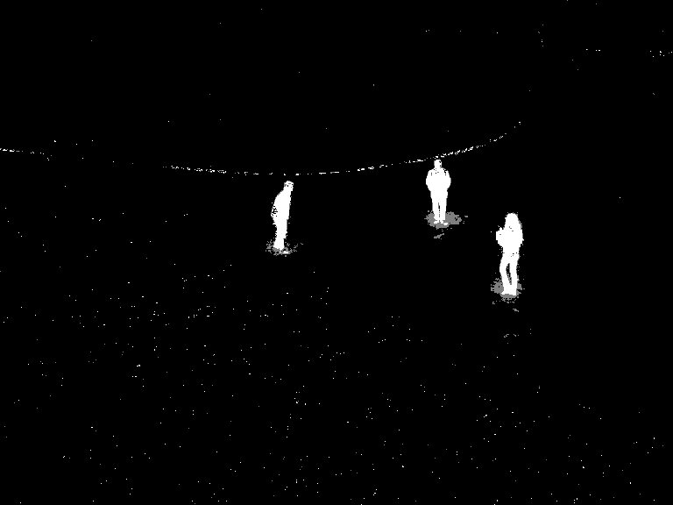
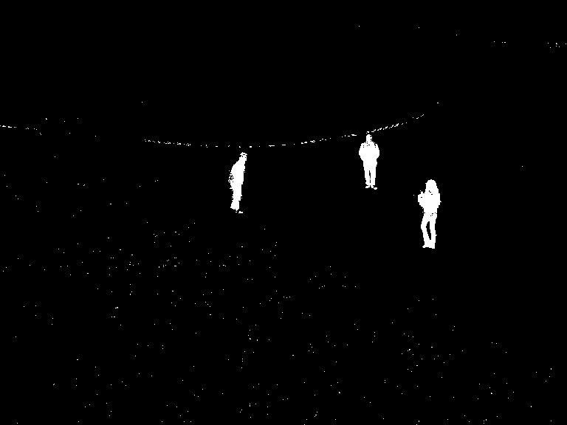
II 움직임 감지 원리와 구현
그림자 라벨과 전경 선택
라벨 | 해석
0 | 배경
127 | 기본 그림자 라벨
255 | 전경
MOG2 원시 마스크 · f449
255인 픽셀만 남긴 전경
그림자를 제거해도 조명 급변 자체가 전경으로 반응하는 문제는 남는다.
foreground = cv2.compare(raw_mask, 255, cv2.CMP_EQ)
motion_detector.py
7 / 28
Notes:
[본편 7] 그림자 라벨과 전경 선택
예정 설명 시간 65초
배경 차분의 raw mask를 바로 윤곽선으로 바꾸지는 않습니다. 그림자 검출을 켜고 그림자 임계값을 0.5로 설정한 뒤, compare 함수로 값이 정확히 255인 픽셀만 남깁니다. 이는 0이 아닌 모든 픽셀을 전경으로 취급하는 것과 다릅니다. 그림자로 분류된 중간 라벨이 객체 영역에 섞이는 것을 줄이려는 선택입니다. 다만 그림자를 분류하도록 설정했다는 사실만으로 실제 그림자가 모두 제거된다고 결론낼 수는 없습니다. 조명 변화와 물체 색, 배경의 특성에 따라 전경과 그림자의 구분이 달라질 수 있고 이후 모폴로지와 면적 필터도 결과를 바꿉니다. 구현은 마지막 raw mask와 clean mask의 복사본을 진단용으로 제공합니다. 따라서 최종 상자만 보는 대신 원본, raw mask, 255만 남긴 마스크를 나란히 보면 누락이나 넓은 응답이 어느 단계에서 만들어졌는지 이해할 수 있습니다.
근거
- motion_detector.py
https://github.com/ntt65/A3_2/blob/1a46eefbd75e8ea89273d404dc86d74f5003e00d/motion_detector.py
원리 참고
https://docs.opencv.org/4.13.0/d7/d7b/classcv_1_1BackgroundSubtractorMOG2.html

Slide 8
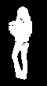
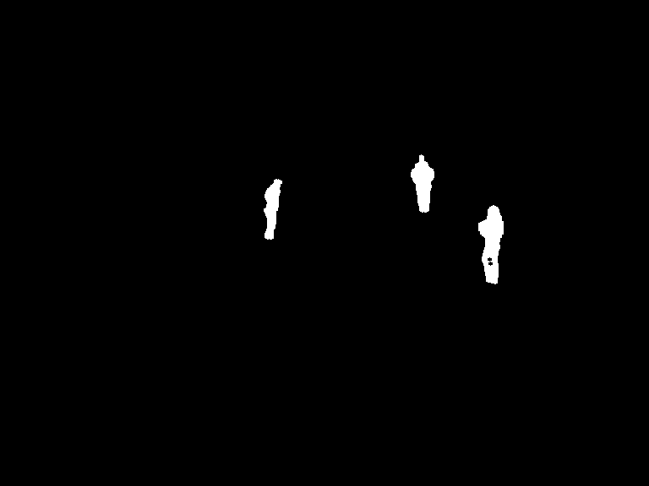
II 움직임 감지 원리와 구현
모폴로지와 전경 형상
같은 ROI를 확대해 잡음 제거와 경계 보정을 본다. 5×5 타원 커널 K를 순서대로 적용한다.
① 255 전경
② 열림 후
③ 닫힘 후
침식 → 팽창
팽창 → 침식
타원형 5×5
작은 전경 잡음 제거
작은 틈과 끊김 보완
K
f449 발표용 캡처의 동일 ROI (555,235,60,110). 작은 객체·경계도 변할 수 있어 다음 감지에 영향을 준다.
motion_detector.py
8 / 28
Notes:
[본편 8] 모폴로지와 전경 형상
예정 설명 시간 70초
세 그림은f449 발표용 캡처에서 같은 ROI인(555,235,60,110)을 같은 배율로 확대한 것입니다. 왼쪽255전경에는 작은 돌출과 내부 빈틈이 남아 있습니다. 가운데 열림은 침식 뒤 팽창을 적용해 작은 전경 잡음과 얇은 부위를 제거할 수 있습니다. 오른쪽 닫힘은 팽창 뒤 침식으로 작은 틈과 끊김을 보완합니다. 실제 그림에서도 몸통과 다리 사이의 형상이 달라집니다. 아래 격자는 이번 구현의 타원형 5×5 커널입니다. 커널은 단순한 화면미화가 아니라 다음 단계에서 얻는 윤곽선과 중심점을 바꾸는 처리입니다. 작은 잡음이 줄면서 작은 대상이나 가는 경계도 사라질 수 있고 가까운 전경이 연결될 수도 있습니다. 그러면Tracker에 전달되는 감지 개수와 위치가 바뀝니다. 이 자료는 같은 저장마스크의 처리 전후를 설명하는 캡처이며 최종 추적실험의 정확도나 잡음제거율을 새로 측정한 결과는 아닙니다. 독립 실험에서는 같은 커널과 처리순서를 유지했습니다.
근거
- motion_detector.py
https://github.com/ntt65/A3_2/blob/1a46eefbd75e8ea89273d404dc86d74f5003e00d/motion_detector.py

Slide 9
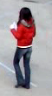
II 움직임 감지 원리와 구현
윤곽선·상자·중심점
실제 저장 마스크에서 계산한 윤곽선·상자·모멘트 중심점을 같은 좌표에 겹쳐 본다.
원본 f449
윤곽선 → 기하값
bbox = (566,243,30,94)
면적 1,646.5 ≥ 500 px² → 통과
모멘트 중심 (581,287)
상자 중앙 (581,290)
c = (m₁₀/m₀₀, m₀₁/m₀₀)
m00=0이면 상자 중앙 사용
파랑=윤곽선(ε=1px 근사) · 청록=상자 · 주황=앱 중심점 · 보라 십자=상자 중앙 / 예시 캡처이며 성능 측정 아님
motion_detector.py · contracts.py
9 / 28
Notes:
[본편 9] 윤곽선·상자·중심점
예정 설명 시간 60초
왼쪽은 f449 원본에서 같은 영역을 확대한 사진이고, 가운데는 저장된 전경 마스크입니다. 파란 선은 이 마스크의 실제 외곽 윤곽선을 1픽셀 오차로 근사한 것이며, 청록 상자는 boundingRect 결과입니다. 상자는 원본 좌표에서 x566, y243, 너비30, 높이94입니다. 윤곽선 면적은1646.5로 최소500을 통과합니다. 이 값은 상자의 너비와 높이를 곱한 면적이나 흰 픽셀 개수와 구별합니다. 주황 점은 모멘트 m10/m00, m01/m00를 정수로 바꾼 앱 중심점581,287이고, 검정 테두리가 있는 보라 십자는 상자 중앙581,290입니다. 두 점은 가깝지만 불규칙한 형상을 요약하는 방식이 달라 일치하지 않습니다. 위치를 보기 좋게 벌린 것이 아니라 실제 좌표에 그렸습니다. m00이0인 예외에는 상자 중앙을 사용합니다. 이 그림은 기존 발표용 마스크의 기하를 추출한 예시이며, 새 추적 성능 측정이나 정답 주석을 만든 결과는 아닙니다.
근거
- motion_detector.py
https://github.com/ntt65/A3_2/blob/1a46eefbd75e8ea89273d404dc86d74f5003e00d/motion_detector.py
- contracts.py
https://github.com/ntt65/A3_2/blob/1a46eefbd75e8ea89273d404dc86d74f5003e00d/contracts.py
도해의 로컬 파생 근거
tmp/a3-visual-v2/diagram-data.json
원본 이미지·CSV를 바꾸지 않고 기하값과 기존 대응 기록을 추출했다.

Slide 10
III 객체 추적 원리와 구현
중심점 거리와 후보 제한
설명용 좌표: 이전 중심 A=(0,0), 현재 D1=(32,0), D2=(78,0). 원의 반지름은 입력 영상의 60 px다.
60 px 게이트
d = √(Δx² + Δy²)
후보 유지
D1 · 32 px
1 모든 트랙 × 현재 감지
거리 ≤ 60 px인 쌍만 남긴다.
2 남은 후보를 전역 정렬
이전 A
D2 · 78 px
(거리, 트랙 ID, 감지 인덱스)
순서로 일대일 선택한다.
후보 제외
도식은 거리 게이트의 개념 예시다. 같은 60 px도 해상도·속도·원본 FPS에 따라 의미가 달라진다.
tracker.py
10 / 28
Notes:
[본편 10] 중심점 거리와 후보 제한
예정 설명 시간 75초
왼쪽 원은 거리 게이트를 공간에 그린 설명용 예시입니다. 이전 중심 A를 원점으로 두고, 현재 감지 D1은32픽셀, D2는78픽셀 오른쪽에 놓았습니다. 화면에서는 입력1픽셀을2.5배로 확대했으므로 반지름60픽셀은150으로 표시됩니다. D1은 원 안에 있어 후보가 되고 D2는 밖에 있어 제외됩니다. 실제 구현은 한 트랙의 최근접 감지만 고르는 방식으로 끝나지 않습니다. 이전 트랙과 현재 감지의 모든 쌍에서 거리를 구하고,60픽셀 이하인 후보를 거리·트랙ID·감지 인덱스 순서로 전역 정렬합니다. 이어 이미 사용한 트랙이나 감지를 건너뛰며 일대일로 연결합니다. 동률도 결정적으로 처리하지만 전체 거리 합의 최적해를 다시 탐색하지는 않습니다. 이 단계에는 외형이나 속도 정보가 없습니다. 같은60픽셀도 해상도와 이동 속도, 원본FPS가 달라지면 다른 제약이 됩니다. 이 좌표는 절차를 설명하는 예시이며 실제 거리 설정 비교는22장의 동일 입력 실험으로 확인합니다.
근거
- tracker.py
https://github.com/ntt65/A3_2/blob/1a46eefbd75e8ea89273d404dc86d74f5003e00d/tracker.py

Slide 11
III 객체 추적 원리와 구현
전체 후보를 정렬하는 Greedy
동작 설명용 의사코드 · 정렬 키는 (거리, 트랙 ID, 감지 인덱스)
candidates.sort()
for distance, track_id, detection_index in candidates:
if track_id in used_tracks:
continue
if detection_index in used_detections:
continue
assign(track_id, detection_index)
설명용 1차원 좌표 | D1 = 2 | D2 = 4
A = 0 | 2 | 4
B = 3 | 1 | 1
거리 → 트랙 ID → 감지 인덱스로 정렬
예시 Greedy B–D1, A–D2 합계 5
다른 할당 A–D1, B–D2 합계 3
tracker.py
11 / 28
Notes:
[본편 11] 전체 후보를 정렬하는 Greedy
예정 설명 시간 75초
이 구현은 각 트랙을 순서대로 돌면서 가까운 검출 하나씩을 고르는 방식이 아닙니다. 모든 트랙과 검출의 후보를 모은 뒤 거리, 트랙 ID, 검출 인덱스의 tuple로 정렬합니다. 가장 짧은 후보부터 확인하고 이미 사용한 트랙이나 검출이 포함되어 있으면 건너뜁니다. 선택된 연결은 observe로 감지 정보를 바꾸고 궤적에 새 중심점을 넣습니다. matched_ids와 matched_detections라는 두 집합이 일대일 사용을 보장합니다. 거리가 같은 경우에는 tuple의 다음 원소가 순서를 정해 같은 입력의 결정성을 갖습니다. 하지만 이 정렬이 전체 연결의 총거리를 최소화하거나 가능한 연결 수를 최대화하는 것은 아닙니다. 앞의 거리 행렬처럼 눈앞의 가장 가까운 연결이 나머지 연결을 막을 수 있습니다. Hungarian 같은 선택 과제와 혼동하지 않고 실제 구현을 전역 후보 정렬의 Greedy라고 부르는 이유입니다.
근거
- tracker.py
https://github.com/ntt65/A3_2/blob/1a46eefbd75e8ea89273d404dc86d74f5003e00d/tracker.py

Slide 12
III 객체 추적 원리와 구현
트랙 수명과 현재 관측
설명용 연속 프레임: f1부터 가시 대상의 관측이 계속 끊긴다. 트랙 수명과 평가 실패는 별도 시계다.
f0
f1
f2
f3
f4
f5
f6
f7
f8
f9
f10
Tracker 내부
×
관측
누락 1
누락 2
누락 3
누락 4
누락 5
6회째 만료
평가의 연속 미관측
1
2
3
4
5
6
7
8
9
10
실패 판정
관측한 중심점만 최대 30개 궤적에 추가한다.
내부 max_missed=5 / 평가 연속 10프레임 미관측. 보존된 bbox는 현재 검출 증거로 세지 않는다.
tracker.py · contracts.py
12 / 28
Notes:
[본편 12] 트랙 수명과 현재 관측
예정 설명 시간 60초
위와 아래 시간축을 나누어 읽겠습니다. f0에는 대상을 관측했고, f1부터 같은 가시 대상의 관측이 계속 끊기는 설명용 상황입니다. Tracker는 누락1회부터5회까지 마지막 상자와 상태를 보존하지만 observed_this_frame은False입니다. 여섯 번째 누락에는 기본 max_missed=5를 넘으므로 내부 트랙을 만료시킵니다. 다시 나타나면 단조 증가하는 새ID를 받으며 만료된 번호를 재활용하지 않습니다. 아래 축은 평가의 연속 미관측 횟수입니다. 내부 트랙이 먼저 만료됐어도 가시 대상이 계속 검출되지 않으면10프레임에서 실패 기준에 도달합니다. 가림이나 화면 밖 등 제외 구간은 평가 규약에 따라 연속 판정을 끊습니다. 따라서 보존된 상자를 현재 검출로 세면 안 됩니다. 궤적에는 실제 관측한 중심점만 최대30개 저장하고 선으로 연결합니다. 일시정지 중에는 프레임을 읽거나 Tracker를 다시 갱신하지 않습니다. 이 축은 수명 정책과 평가 기준의 관계를 설명하는 예시이며 실제 영상의 특정 사건 기록은 아닙니다.
근거
- tracker.py
https://github.com/ntt65/A3_2/blob/1a46eefbd75e8ea89273d404dc86d74f5003e00d/tracker.py
- contracts.py
https://github.com/ntt65/A3_2/blob/1a46eefbd75e8ea89273d404dc86d74f5003e00d/contracts.py
- docs/evaluation_protocol.md
https://github.com/ntt65/A3_2/blob/1a46eefbd75e8ea89273d404dc86d74f5003e00d/docs/evaluation_protocol.md

Slide 13
III 객체 추적 원리와 구현
겹침 전후의 ID 연결
개념도: 겹침 중 전경이 합쳐지면 감지 개수와 중심점이 바뀔 수 있다. 거리만으로 이전 신원을 구별하기 어렵다.
분리된 감지 2개
겹침 중 감지 1개
다시 분리된 감지 2개
ID A
ID B
합쳐진 중심점
어느 이전 ID와 연결할까?
외형 모델·속도 예측은 기본 Tracker에 없다. 실제 overlap-07의 사진·주석·ID 기록은 21장에서 확인한다.
motion_detector.py · tracker.py
13 / 28
Notes:
[본편 13] 겹침 전후의 ID 연결
예정 설명 시간 65초
이 그림은 두 전경이 하나로 합쳐지는 경우를 설명하는 개념도입니다. 처음에는 두 사람이 분리된 전경과 중심점으로 감지되어 각각ID A와B를 가집니다. 겹침 중에는 두 윤곽선이 연결되면서 하나의 감지와 합쳐진 중심점만 Tracker로 전달될 수 있습니다. 일대일 할당 때문에 하나의 감지를 두 트랙이 함께 사용할 수 없으므로, 나머지 트랙은 미관측 상태가 될 수 있습니다. 다시 분리되면 감지는 두 개로 돌아오지만, 기본 Tracker가 가진 연결 단서는 마지막 위치와 현재 중심점의 거리입니다. 그림의 실루엣 색이나 사람의 외형을 알고리즘 입력으로 기억하는 것은 아닙니다. 외형 모델과 속도 예측이 없으므로 위치가 모호한 상황에서는 다른 사람의ID로 이어질 수 있습니다. 모든 겹침이 반드시 하나의 윤곽선이 되거나 실패한다는 결론은 아닙니다. 실제 overlap-07의 대상별 사진·주석·대응ID는21장에서 확인합니다. ID가 달라지는 문제와 연속10프레임 동안 대상을 놓치는 문제도 별도로 집계합니다.
근거
- motion_detector.py
https://github.com/ntt65/A3_2/blob/1a46eefbd75e8ea89273d404dc86d74f5003e00d/motion_detector.py
- tracker.py
https://github.com/ntt65/A3_2/blob/1a46eefbd75e8ea89273d404dc86d74f5003e00d/tracker.py
- docs/analysis_report.md
https://github.com/ntt65/A3_2/blob/1a46eefbd75e8ea89273d404dc86d74f5003e00d/docs/analysis_report.md

Slide 14
IV 등록 물체 매칭
ORB의 검출·방향·기술자
FAST·피라미드에서 코너 선택 → 밝기 중심으로 방향 계산 → 회전한 패턴의 쌍 비교 → 이진 기술자
1 방향을 가진 패치
2 패턴을 θ만큼 회전
3 비트열과 Hamming
I(A) < I(B) → 1
그 외 → 0
A
θ
D1 10110010
D2 10010011
XOR 00100001
B
기하 중심
밝기 중심 → θ
두 위치 A·B의 밝기 비교
다른 비트 2개 → 거리 2
방향·샘플 쌍·8비트열은 설명용 개념 예시다. 실제 ORB는 선택된 비교 패턴의 256비트 기술자를 사용한다.
target_matcher.py · docs/analysis_report.md
14 / 28
Notes:
[본편 14] ORB의 검출·방향·기술자
예정 설명 시간 65초
ORB의 입력이 어떻게 이진 기술자가 되는지 세 단계로 보겠습니다. 먼저 FAST와 이미지 피라미드에서 코너 후보를 선택합니다. 첫 그림은 방향 설명을 위한 가상의5×5 밝기 패치입니다. 파란 기하 중심에서 주황 밝기 중심을 향하는 방향을 모멘트로 구했고, 이 값에서는 약40.94도입니다. 두 번째 그림은 같은 방향만큼 비교 패턴을 회전시키는 과정입니다. 기준선과 각도θ를 함께 표시했으며, 두 샘플 위치A와B도 그 방향으로 정렬됩니다. A의 밝기가B보다 작으면1, 그렇지 않으면0처럼 쌍 비교를 반복해 비트열을 만듭니다. 실제ORB는 선택된 비교 패턴의256비트 기술자를 사용합니다. 오른쪽8비트열은 설명용 예시입니다. 두 열을XOR하면00100001이고, 켜진 비트가 두 개이므로 Hamming 거리는2입니다. 실제ORB의 전체 패턴이나 원형 패치를5×5 그림으로 재현한 것은 아닙니다. 방향 보정이 평면 회전에 유리한 이유를 설명하되, 실제3차원 시점이나 가림의 성능은 별도 측정 범위로 판단합니다.
근거
- target_matcher.py
https://github.com/ntt65/A3_2/blob/1a46eefbd75e8ea89273d404dc86d74f5003e00d/target_matcher.py
- docs/analysis_report.md
https://github.com/ntt65/A3_2/blob/1a46eefbd75e8ea89273d404dc86d74f5003e00d/docs/analysis_report.md
원리 참고
https://docs.opencv.org/4.13.0/d1/d89/tutorial_py_orb.html

Slide 15
IV 등록 물체 매칭
비율 검사와 중복 대응 제거
가장 가까운 후보만 보지 않는다. 두 번째 후보와 충분히 차이가 나는지 검사하고 프레임 특징점 중복을 뺀다.
① 비율 검사 · Hamming 거리
② 같은 trainIdx는 한 번만
최근접 d1=30
참조 특징점
프레임 점 하나
차최근접 d2=60
여러 참조점
30 / 60 = 0.50 < 0.75
유효 매칭은 1개로 집계
설명용 대응도 / 구현은 d1 < 0.75×d2인 strict 비교. 비율 0.75는 제외하고 trainIdx 집합 크기를 센다.
target_matcher.py
15 / 28
Notes:
[본편 15] 비율 검사와 중복 대응 제거
예정 설명 시간 75초
왼쪽은 참조 특징점 하나에 대해 프레임의 최근접 후보 두 개를 찾는 KNN2 과정을 그린 것입니다. Hamming 거리가30과60이면 비율은0.50이므로0.75 기준을 통과합니다. 첫 후보만 가깝다는 사실보다 두 번째 후보와 충분히 구별되는지를 보는 검사입니다. 구현은 d1이0.75곱하기d2보다 엄격히 작아야 하므로 비율이 정확히0.75인 경계값은 제외합니다. 후보가 두 개 미만이면 이 비율 검사를 수행하지 않습니다. 오른쪽은 여러 참조 특징점이 같은 프레임 특징점으로 향하는 경우입니다. 이 대응을 모두 세면 실제 단서의 수보다 매칭 수가 부풀 수 있으므로 trainIdx 집합의 크기만 셉니다. 그림의 세 화살표가 같은 프레임 점 하나에 모이면 유효 매칭은1개입니다. 이 그림의 선 길이는 공간 거리나 실제 측정값을 뜻하지 않는 대응 개념도입니다. 앱은 양방향 일치나 RANSAC 기하 검증을 추가하지 않으며, 남은 유효 매칭 수와 참조 특징점 수를 다음 장의 발견 판정과 매칭률에 사용합니다.
근거
- target_matcher.py
https://github.com/ntt65/A3_2/blob/1a46eefbd75e8ea89273d404dc86d74f5003e00d/target_matcher.py

Slide 16
IV 등록 물체 매칭
발견 판정과 매칭률
매칭률 = 유효 매칭 수 / 참조 특징점 수
출력 | 계산·판정 | 해석
good_matches | 비율 검사 + unique trainIdx | 중복 없는 대응 개수
detected | good_matches ≥ 12 | 설정된 발견 기준 통과
match_rate | good_matches / reference_count | 분모가 0이면 N/A
50% 가림 조건
70 / 1,000 = 7.0%여도 12개 기준은 통과한다. 발견 여부와 대응 비율을 함께 읽는다.
target_matcher.py · contracts.py
16 / 28
Notes:
[본편 16] 발견 판정과 매칭률
예정 설명 시간 60초
프레임의 발견 여부는 유효 매칭 수가 12개 이상인지로 결정합니다. 매칭률은 유효 매칭 수를 참조 특징점 수로 나눈 값입니다. 분모가 참조의 특징점 수라는 점이 중요합니다. 대상 이미지 면적의 몇 퍼센트를 보았는지나 전체 프레임에서 인식을 몇 퍼센트 맞혔는지를 뜻하지 않습니다. 참조 특징점이 없으면 매칭률은 None이고, 참조 또는 검사 기술자가 없거나 검사 기술자가 둘 미만이면 발견 False와 유효 매칭 0을 돌려줍니다. 12개라는 문턱을 넘었다는 것은 이 구현의 결정 규칙을 만족했다는 뜻입니다. 임계값을 낮추면 양성에서 발견하기 쉬울 수 있지만 음성에서의 오탐도 별도로 확인해야 합니다. 이번 다섯 조건은 같은 참조의 양성 변환이므로 정밀도나 오탐률을 계산할 수 없습니다. 프레임 단위 발견 결과를 객체 위치 추정이나 ID 재식별과도 분리해 읽어야 합니다.
근거
- target_matcher.py
https://github.com/ntt65/A3_2/blob/1a46eefbd75e8ea89273d404dc86d74f5003e00d/target_matcher.py
- contracts.py
https://github.com/ntt65/A3_2/blob/1a46eefbd75e8ea89273d404dc86d74f5003e00d/contracts.py
- experiments/runs/feature_conditions.csv
https://github.com/ntt65/A3_2/blob/1a46eefbd75e8ea89273d404dc86d74f5003e00d/experiments/runs/feature_conditions.csv

Slide 17
V 실험 설계와 결과 해석
실험 설계와 근거의 범위
근거 | 입력·조건 | 확인하는 내용
실제 영상 추적 | vtest · CAVIAR · Wallflower | 단일 10 / 겹침 10 / 정지 5 / 조명 5
동일 입력 비교 | 학습률 3개 × 클립 3개 | 마스크 활동량·적응의 차이
사진 통제 변환 | 정면 · 30° · 60° · 30% · 50% | 특징점 수·유효 매칭·비율
원본 시간
24.44~25초 구간을 원본 FPS와 프레임 대응표로 확인했다.
조명 사건
실제 급변 3건과 점진 변화 2건을 사용했고, 인위적 밝기 변환으로 대체하지 않았다.
docs/analysis_report.md · docs/evaluation_protocol.md
17 / 28
Notes:
[본편 17] 실험 설계와 근거의 범위
예정 설명 시간 60초
실험은 세 종류의 근거로 구분합니다. 실제 추적 관찰은 단일 이동 10건, 겹침 10건, 정지 5건, 조명 변화 5건으로 모두 30건입니다. vtest와 CAVIAR의 보행·겹침·정지, Wallflower의 실제 조명 변화를 사용했습니다. 조명은 급변 세 건과 별개의 점진적 변화 두 건이며 인위적인 밝기 변환을 대신 사용하지 않았습니다. 학습률 비교는 같은 세 클립을 설정 세 개로 반복한 9회, 1800프레임입니다. ORB 비교는 같은 참조 사진을 통제 변환한 다섯 조건으로 실제 촬영 시점 변화와 구별합니다. 최종 측정은 5d40e40의 깨끗한 작업 트리에서 실행했고 Python 3.11.4, OpenCV 4.14.0, NumPy 2.4.6을 기록했습니다. 입력 해시와 원본 구간, 클립 대응, 명령과 파라미터를 남겨 어떤 버전과 자료에서 나온 수치인지 추적할 수 있게 했습니다.
근거
- docs/analysis_report.md
https://github.com/ntt65/A3_2/blob/1a46eefbd75e8ea89273d404dc86d74f5003e00d/docs/analysis_report.md
- docs/evaluation_protocol.md
https://github.com/ntt65/A3_2/blob/1a46eefbd75e8ea89273d404dc86d74f5003e00d/docs/evaluation_protocol.md
- experiments/runs/event_summary.csv
https://github.com/ntt65/A3_2/blob/1a46eefbd75e8ea89273d404dc86d74f5003e00d/experiments/runs/event_summary.csv
- experiments/runs/feature_conditions.csv
https://github.com/ntt65/A3_2/blob/1a46eefbd75e8ea89273d404dc86d74f5003e00d/experiments/runs/feature_conditions.csv
- experiments/runs/learning_rates.csv
https://github.com/ntt65/A3_2/blob/1a46eefbd75e8ea89273d404dc86d74f5003e00d/experiments/runs/learning_rates.csv
- docs/A3_2_mission.md
https://github.com/ntt65/A3_2/blob/1a46eefbd75e8ea89273d404dc86d74f5003e00d/docs/A3_2_mission.md
- README.md
https://github.com/ntt65/A3_2/blob/1a46eefbd75e8ea89273d404dc86d74f5003e00d/README.md

Slide 18
V 실험 설계와 결과 해석
원본 주석과 트랙의 대응
평가에서는 주석 상자와 현재 관측 상자를 일대일 대응한다. 예시 두 상자가 겹친 면적을 직접 계산한다.
주석 A · 100×80
교집합 = 3,600 px²
합집합 = 8,000 + 8,000 − 3,600
= 12,400 px²
교집합
60×60
IoU = 3,600 / 12,400 ≈ 0.290
0.20 이상 → 대응 후보
관측 B · 100×80
합집합은 두 영역의 합에서
중복한 교집합을 한 번 뺀다.
설명용 상자 예시 / 실제 평가는 IoU≥0.20에서 일대일 대응. observed_this_frame=False인 보존 상자는 제외한다.
docs/analysis_report.md · docs/evaluation_protocol.md
18 / 28
Notes:
[본편 18] 원본 주석과 트랙의 대응
예정 설명 시간 75초
평가용IoU를 두 상자가 실제로 겹치는 면적으로 설명하겠습니다. 주석A와 현재 관측B는 각각100곱하기80 크기이며, B는A보다 오른쪽40, 아래20만큼 이동한 예시입니다. 겹친 너비와 높이는 각각60이므로 교집합은3600입니다. 두 상자의 면적8000을 더하면 교집합을 두 번 세기 때문에 한 번 빼서 합집합12400을 얻습니다. 따라서IoU는3600나누기12400, 약0.290입니다. 이번 평가의0.20 문턱을 넘으므로 대응 후보가 될 수 있지만, 여러 상자가 있으면 일대일 대응 규칙도 함께 적용합니다. 이 상자와 수치는 계산을 설명하는 가상 예시이며 실제 평가의 성공률을 새로 측정한 결과가 아닙니다. 실제 입력은 CAVIAR XML 또는 주요 프레임 주석과 보간된 상자입니다. 비교 대상은 observed_this_frame=True인 현재 관측 박스이고, 보존된 상자는 제외합니다. 이IoU는 평가에서 정답과 관측을 대응하는 기준이며, 중심점 거리로 연결하는 기본Tracker에IoU 알고리즘을 추가했다는 뜻은 아닙니다.
근거
- docs/analysis_report.md
https://github.com/ntt65/A3_2/blob/1a46eefbd75e8ea89273d404dc86d74f5003e00d/docs/analysis_report.md
- docs/evaluation_protocol.md
https://github.com/ntt65/A3_2/blob/1a46eefbd75e8ea89273d404dc86d74f5003e00d/docs/evaluation_protocol.md
- contracts.py
https://github.com/ntt65/A3_2/blob/1a46eefbd75e8ea89273d404dc86d74f5003e00d/contracts.py

Slide 19
V 실험 설계와 결과 해석
실패·ID 변경·유효 분모
지표 | 이번 판정 규칙 | 분모·주의
추적 실패 | 가시 대상의 연속 10프레임 이상 미관측 | 실패가 나온 유효 사건 / 유효 사건
겹침 ID Switch | 기준 ID 3프레임 확보 → 다른 ID 5프레임 유지 | 전후 판정 가능한 대상만 집계
제외 구간 | 50% 이상 가림 · 화면 밖 · 판정 불가 | 사유 기록 · 연속 판정을 끊음
실패율 = 실패 사건 수 / 유효 사건 수
같은 10프레임도 vtest 10 FPS는 1초, CAVIAR 25 FPS는 0.4초, Wallflower 4 Hz는 2.5초다.
docs/evaluation_protocol.md · docs/analysis_report.md
19 / 28
Notes:
[본편 19] 실패·ID 변경·유효 분모
예정 설명 시간 70초
추적 실패는 가시성이 있는 대상의 현재 관측이 연속 10프레임 이상 없을 때 한 구간으로 셉니다. 9프레임은 기준에 미달하고 누락이 계속되는 동안 매 프레임 새 실패를 더하지는 않습니다. ID Switch는 겹침 전 연속 3프레임의 관측으로 기준 ID를 확보하고 분리 뒤 다른 ID가 연속 5개 이상 판정 가능한 프레임에서 지속되면 기록합니다. 관측이 존재하지만 ID가 바뀐 경우는 누락 실패와 다른 지표입니다. 50% 이상 가림, 화면 밖, 판정 불가 대상 프레임은 제외하며 제외 지점에서 연속 카운트가 끊깁니다. 조건별 실패율의 분모는 유효 사건 수이고 분자는 실패가 한 번 이상 있는 사건 수입니다. 대상 중 한 명이라도 연속 10프레임 판정이 가능하면 유효 사건으로 포함했습니다. 겹침 밖의 지속 ID 변경도 별도로 기록하므로 서로 다른 조건의 ID 지표를 한 오류율로 섞지 않습니다.
근거
- docs/evaluation_protocol.md
https://github.com/ntt65/A3_2/blob/1a46eefbd75e8ea89273d404dc86d74f5003e00d/docs/evaluation_protocol.md
- docs/analysis_report.md
https://github.com/ntt65/A3_2/blob/1a46eefbd75e8ea89273d404dc86d74f5003e00d/docs/analysis_report.md

Slide 20
V 실험 설계와 결과 해석
추적 관찰 30건의 결과
조건 | 실패 / 유효
단일 이동 | 9 / 10
겹침 | 0 / 10
정지 | 5 / 5
조명 | 2 / 5
선정한 30개 사건의 결과다. 서로 다른 장면·해상도·FPS를 가진 표본이므로 범위를 밝혀 해석한다.
experiments/runs/event_summary.csv · docs/analysis_report.md
20 / 28
Notes:
[본편 20] 추적 관찰 30건의 결과
예정 설명 시간 75초
기본 거리 60픽셀에서 계획한 30건 모두 추적 실패를 판정할 수 있었습니다. 단일 이동은 10건 중 9건, 정지는 5건 모두, 조명은 5건 중 2건에서 실패가 확인됐습니다. 겹침 10건에서는 연속 10프레임 미관측 실패가 없었습니다. 그러나 겹침에서 ID Switch는 5건이었습니다. 즉 상자가 짧게 끊기거나 계속 관측되더라도 정체성의 연결은 바뀔 수 있습니다. 이 Switch는 겹침 대상 20명 전체가 아니라 전후 기준 관측을 확보한 7명에서만 집계했습니다. 5를 20이나 7로 나누어 검증된 오류율로 새로 제시하지 않고 판정 가능 인원과 건수를 함께 씁니다. 제외 대상 프레임은 겹침 11개, 조명에서 가림 2개와 기타 28개입니다. 한 프레임에서 두 인물이 제외되면 두 개로 센 값입니다. 선정한 장면의 결과이므로 이 비율을 모든 영상에 대한 일반 성능으로 확대하지 않습니다.
근거
- experiments/runs/event_summary.csv
https://github.com/ntt65/A3_2/blob/1a46eefbd75e8ea89273d404dc86d74f5003e00d/experiments/runs/event_summary.csv
- docs/analysis_report.md
https://github.com/ntt65/A3_2/blob/1a46eefbd75e8ea89273d404dc86d74f5003e00d/docs/analysis_report.md

Slide 21
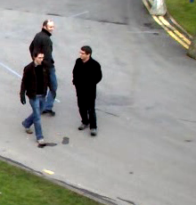
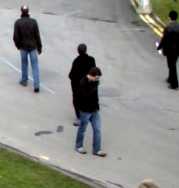
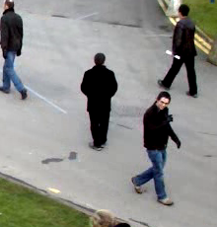
V 실험 설계와 결과 해석
겹침의 실제 ID 변경
같은 대상은 같은 색의 주석 상자로 표시했다. 아래 ID는 원시 평가 기록에서 대응된 실제 관측 트랙이다.
f497
f507
f513
대상1 → ID 14
대상1 → 미대응
대상1 → ID 17
대상2 → ID 11
대상2 → ID 14
대상2 → ID 14
주석 상자는 원시 평가의 보간값이다. 대상1 ID17은 f509~513, 대상2 ID14는 f508~513에 유지되어 ID Switch로 판정됐다.
docs/analysis_report.md · experiments/runs/event_summary.csv
21 / 28
Notes:
[본편 21] 겹침의 실제 ID 변경
예정 설명 시간 70초
같은 도로 영역의 원본 f497,507,513을 같은 배율로 확대했습니다. 청록과 주황은 각각 대상1과2를 따라가는 주석 상자이며, 앱이 검출한 박스를 새로 그린 것은 아닙니다. 상자 좌표는 기존 주요 프레임 주석에서 보간되어 원시 평가CSV에 남은 값입니다. 아래ID는 이 정답 대상에 실제 관측 트랙이 대응된 기록입니다. f497에서 대상1은ID14, 대상2는ID11입니다. f507에서는 대상1에 대응된 트랙이 없으므로 미대응으로 그대로 표시했습니다. 보존된 상자나 근처 트랙을 임의로 연결하지 않았습니다. 같은 프레임에서 대상2에는ID14가 대응됩니다. f513에서는 대상1이ID17, 대상2가ID14입니다. 그림의 세 프레임만으로 유지 기간을 추측하지 않고 전체 원시 기록을 확인했습니다. 대상1의ID17은 f509부터513, 대상2의ID14는 f508부터513에 유지되어5프레임 기준을 충족합니다. 연속10프레임 미관측이 없어도ID Switch가 생길 수 있음을 보여 주는 실제 사례이며, 다음 장에서 거리 제한 비교와 함께 해석합니다.
근거
- docs/analysis_report.md
https://github.com/ntt65/A3_2/blob/1a46eefbd75e8ea89273d404dc86d74f5003e00d/docs/analysis_report.md
- experiments/runs/event_summary.csv
https://github.com/ntt65/A3_2/blob/1a46eefbd75e8ea89273d404dc86d74f5003e00d/experiments/runs/event_summary.csv
도해의 로컬 파생 근거
tmp/a3-visual-v2/diagram-data.json
원본 이미지·CSV를 바꾸지 않고 기하값과 기존 대응 기록을 추출했다.

Slide 22
V 실험 설계와 결과 해석
거리 제한 60 px와 30 px 비교
같은 겹침 10사건 | 거리 제한 60 px | 거리 제한 30 px
실패 사건 / 유효 사건 | 0 / 10 | 0 / 10
ID 판정 가능 대상 | 7 / 20명 | 7 / 20명
ID Switch | 5건 | 6건
대상·프레임 316개 | 관측 박스 좌표 일치 | 입력·감지 설정 고정
제한을 좁히는 효과
연결 후보는 줄어들지만, 다시 나타난 사람을 구별할 외형 정보가 추가되지는 않는다.
experiments/runs/event_summary.csv · docs/analysis_report.md
22 / 28
Notes:
[본편 22] 거리 제한 60 px와 30 px 비교
예정 설명 시간 65초
거리 문턱의 영향을 보기 위해 겹침 10건을 같은 입력과 감지 설정으로 다시 처리하고 거리만 60에서 30픽셀로 줄였습니다. 두 실행의 316개 대상·프레임 관측 상자가 일치해 감지 차이가 아닌 연결 설정의 비교임을 확인했습니다. 두 설정 모두 추적 실패 사건은 0이고 ID Switch 판정 가능 인원은 7명이었습니다. Switch는 5건에서 6건으로 늘었습니다. 특히 overlap-06의 대상 2는 60픽셀에서 Switch가 없었지만 30픽셀에서는 ID 16에서 18로 바뀐 채 486부터 491프레임까지 관측됐습니다. 이번 조건에서는 좁은 게이트가 ID 변경을 줄이지 못한 것입니다. 다만 한 방향의 변경 결과로 모든 영상에서 60이 30보다 좋다고 결론내릴 수는 없습니다. 후보 제한을 조절하는 것과 사람을 구별할 외형이나 운동 단서를 추가하는 것은 다른 변화이며 후자는 별도의 비교가 필요합니다.
근거
- experiments/runs/event_summary.csv
https://github.com/ntt65/A3_2/blob/1a46eefbd75e8ea89273d404dc86d74f5003e00d/experiments/runs/event_summary.csv
- docs/analysis_report.md
https://github.com/ntt65/A3_2/blob/1a46eefbd75e8ea89273d404dc86d74f5003e00d/docs/analysis_report.md

Slide 23
V 실험 설계와 결과 해석
학습률 비교와 전경 활동량
자동 -1
0.005
0.05
동일 입력
3개 클립마다 모델을
새로 초기화한다.
학습률만 바꾼다.
측정한 값
사건 앵커 이후의
후처리 전경 비율을
평균한 값이다.
해석 범위
전경 활동량만으로
대상별 감지 정확도를
판정할 수 없다.
9회 · 총 1,800프레임 / 표시는 평균 전경 비율(%)
experiments/runs/learning_rates.csv · docs/analysis_report.md
23 / 28
Notes:
[본편 23] 학습률 비교와 전경 활동량
예정 설명 시간 60초
학습률 비교에서는 겹침 250프레임, 정지 250프레임, Wallflower 점등 100프레임의 세 클립을 사용했습니다. 각 클립을 새 배경 모델로 시작하고 필터와 추적 설정을 고정한 채 자동, 0.005, 0.05로 처리한 9회, 1800프레임입니다. 지표는 후처리 전경 픽셀의 비율입니다. 앵커부터 끝까지의 최대와 평균을 기록했고 전경 비율이 10퍼센트 이하인 프레임이 다섯 번 연속 나타난 첫 구간의 시작도 기록했습니다. 시작 offset은 앵커에서 그 구간까지의 프레임 차이입니다. 다섯 번째 프레임의 위치가 아니라 연속 구간의 첫 프레임이라는 점에 주의해야 합니다. 겹침과 정지 클립의 offset 0은 이 느슨한 전경량 문턱을 이미 만족했다는 의미입니다. 대상이 정확하게 검출되거나 ID가 안정되었다는 뜻은 아닙니다. 마스크의 활동량과 대상별 관측 성능을 분리해야 비교가 정확합니다.
근거
- experiments/runs/learning_rates.csv
https://github.com/ntt65/A3_2/blob/1a46eefbd75e8ea89273d404dc86d74f5003e00d/experiments/runs/learning_rates.csv
- docs/analysis_report.md
https://github.com/ntt65/A3_2/blob/1a46eefbd75e8ea89273d404dc86d74f5003e00d/docs/analysis_report.md

Slide 24
V 실험 설계와 결과 해석
조명 급변 이후의 적응
Wallflower 점등 f1853 이후 · 원본 4 Hz · 같은 초기화 조건
자동 -1
0.005
0.05
자동 -1
안정 시작 17프레임 뒤
4.25초
0.005
안정 시작 26프레임 뒤
6.5초
0.05
안정 시작 2프레임 뒤
0.5초
안정 시작은 전경 비율 ≤10%가 5프레임 연속 유지되는 첫 구간의 시작이다.
experiments/runs/learning_rates.csv · docs/analysis_report.md
24 / 28
Notes:
[본편 24] 조명 급변 이후의 적응
예정 설명 시간 80초
Wallflower 점등은 학습률 차이가 크게 나타난 사례입니다. 자동 설정의 최대 전경은 98.38퍼센트, 평균은 26.56퍼센트였고 조용한 구간 시작까지 17프레임이 걸렸습니다. 0.005는 최대 98.74퍼센트, 평균 45.03퍼센트, 26프레임이었습니다. 0.05는 최대 45.71퍼센트와 평균 1.38퍼센트로 줄고 시작까지 두 프레임이었습니다. 원본이 4헤르츠라 각각 4.25초, 6.5초, 0.5초입니다. 그러나 정지 클립에서도 큰 학습률은 평균 전경을 2.14퍼센트에서 0.43퍼센트로 줄였습니다. 배경에 빨리 적응한 결과와 대상 신호를 흡수한 결과를 전경량만으로 구분할 수는 없습니다. 조명 실패 두 건은 점진적 변화에서 사람이 앉는 동작도 포함해 정지와 조명의 기여를 분리하기 어렵습니다. 급변 세 건에는 10프레임 추적 실패가 집계되지 않았습니다.
근거
- experiments/runs/learning_rates.csv
https://github.com/ntt65/A3_2/blob/1a46eefbd75e8ea89273d404dc86d74f5003e00d/experiments/runs/learning_rates.csv
- docs/analysis_report.md
https://github.com/ntt65/A3_2/blob/1a46eefbd75e8ea89273d404dc86d74f5003e00d/docs/analysis_report.md

Slide 25
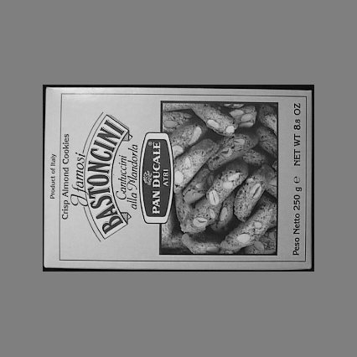
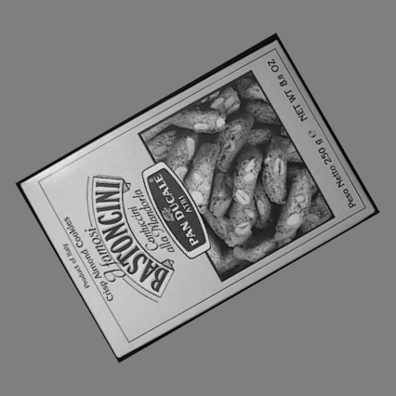
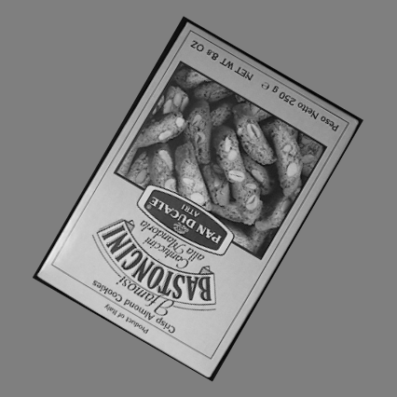
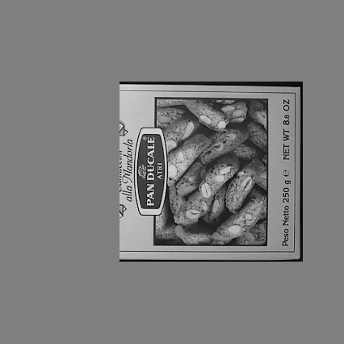
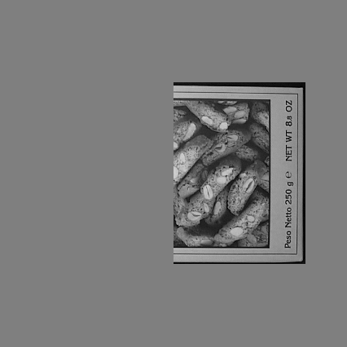
V 실험 설계와 결과 해석
ORB 통제 실험의 다섯 조건
정면
평면 30°
평면 60°
약 30% 가림
50% 가림
약 30% 가림의 실제 마스크 면적은 29.94%다. 변환된 같은 사진을 비교한 통제 실험이다.
통제한 조건 | 동일하게 유지한 값
참조 사진과 특징점 설정 | 최대 1,000개 · Hamming · 비율 0.75
가림과 발견 기준 | 왼쪽 직사각형 가림 · 유효 매칭 ≥12개
docs/evaluation_protocol.md · experiments/runs/feature_conditions.csv
25 / 28
Notes:
[본편 25] ORB 통제 실험의 다섯 조건
예정 설명 시간 60초
특징점 비교는 같은 box 참조 사진을 회색 여백에 올리고 정면, 이미지 평면 30도 회전, 60도 회전, 왼쪽 약 30퍼센트 가림, 50퍼센트 가림의 다섯 조건으로 구성했습니다. 최대 특징점 수 1000, 비율 0.75, 발견 문턱 12개를 고정했습니다. 가림은 왼쪽 가장자리부터 직사각형 마스크로 덮고 가린 픽셀을 원래 대상 이미지의 전체 픽셀 수로 나눈 비율입니다. 약 30퍼센트 조건의 실제 비율은 29.94퍼센트입니다. 다섯 조건 모두 참조와 검사 특징점 수가 1000으로 상한에 도달했습니다. 따라서 특징점이 몇 개 검출됐는지만 보면 차이를 알 수 없고 비율 검사와 중복 제거를 통과한 유효 매칭 수를 비교해야 합니다. 이는 한 사진의 통제 변환이므로 실제 물체를 다른 방향에서 촬영한 평면 밖 시점 변화와 구별합니다. 실제 조명 변화 영상의 추적 결과와도 별도의 실험입니다.
근거
- docs/evaluation_protocol.md
https://github.com/ntt65/A3_2/blob/1a46eefbd75e8ea89273d404dc86d74f5003e00d/docs/evaluation_protocol.md
- experiments/runs/feature_conditions.csv
https://github.com/ntt65/A3_2/blob/1a46eefbd75e8ea89273d404dc86d74f5003e00d/experiments/runs/feature_conditions.csv
- docs/analysis_report.md
https://github.com/ntt65/A3_2/blob/1a46eefbd75e8ea89273d404dc86d74f5003e00d/docs/analysis_report.md

Slide 26
V 실험 설계와 결과 해석
회전·가림의 매칭 결과
참조·검사 특징점
각 조건 모두 1,000 / 1,000개
유효 매칭 수
625 · 535 · 539 · 287 · 70개
모든 조건 발견
최소 매칭 12개 기준은 모두 통과
해석 범위
실제 시점·저텍스처는 미측정
회전 60°가 30°보다 낮지 않았다. 각도와 매칭률의 단조 관계를 이 표본에서 도출할 수 없다.
experiments/runs/feature_conditions.csv · docs/analysis_report.md
26 / 28
Notes:
[본편 26] 회전·가림의 매칭 결과
예정 설명 시간 75초
정면은 유효 매칭 625개로 매칭률 62.5퍼센트였습니다. 이미지 평면 30도는 535개와 53.5퍼센트, 60도는 539개와 53.9퍼센트였습니다. 회전 두 조건은 정면보다 낮지만 60도가 30도보다 더 낮지 않았습니다. 이 표만으로 각도가 커질수록 성능이 단조롭게 떨어진다고 말할 수 없습니다. 왼쪽 약 30퍼센트 가림은 287개와 28.7퍼센트, 절반 가림은 70개와 7퍼센트였습니다. 정면의 625개에서 크게 줄었지만 70개도 발견 문턱 12개를 넘으므로 절반 가림에 실패했다고 표현해서는 안 됩니다. 반대로 다섯 조건 모두 발견됐다는 사실도 모든 대상에 강건하다는 증거는 아닙니다. 한 참조의 양성 통제 변환이며 실제 시점, 저텍스처 물체 집합과 음성 영상은 측정하지 않았습니다. 별도 양성 장면에서는 69개, 6.9퍼센트로 발견 기준을 넘었습니다.
근거
- experiments/runs/feature_conditions.csv
https://github.com/ntt65/A3_2/blob/1a46eefbd75e8ea89273d404dc86d74f5003e00d/experiments/runs/feature_conditions.csv
- docs/analysis_report.md
https://github.com/ntt65/A3_2/blob/1a46eefbd75e8ea89273d404dc86d74f5003e00d/docs/analysis_report.md

Slide 27
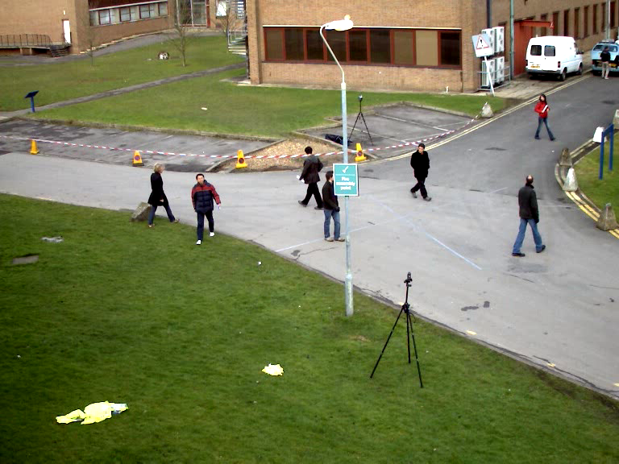

V 실험 설계와 결과 해석
실제 영상의 타깃 확인
참조 ROI (640, 35, 90, 80)
44 / 44 프레임 발견
검사 구간 f751~794
유효 매칭 48~54개
고정 시점의 주차 차량과 주변 배경
등록 참조를 고른 원본 f750
docs/analysis_report.md
27 / 28
Notes:
[본편 27] 실제 영상의 타깃 확인
예정 설명 시간 60초
실제 앱에서 등록과 발견이 이어지는지 확인하기 위해 vtest 원본 750프레임의 주차된 흰 승합차와 주변 배경을 잘라 참조로 만들었습니다. 위치는 x 640, y 35, 너비 90, 높이 80입니다. 참조에 사용하지 않은 751부터 794프레임의 무손실 클립에서 44프레임을 모두 처리했고 모두 발견 상태였습니다. 유효 매칭 수는 프레임당 48개에서 54개였습니다. 이는 실제 영상에서 타깃 등록과 프레임 검사 경로가 동작한 보조 증거입니다. 다만 주차된 대상과 주변 배경이 같은 시점에서 이어지는 조건입니다. 움직이는 차량의 다른 시점이나 배경이 바뀐 영상, 타깃이 없는 영상은 확인하지 않았으므로 일반적인 재식별 성공률로 말할 수 없습니다. 이 확인은 96251bd의 미커밋 변경이 있는 상태에서 실행됐습니다. 앞의 추적, 학습률, ORB 다섯 조건의 최종 clean 측정과 실행 근거도 구분해 보존합니다.
근거
- docs/analysis_report.md
https://github.com/ntt65/A3_2/blob/1a46eefbd75e8ea89273d404dc86d74f5003e00d/docs/analysis_report.md

Slide 28
VI 한계와 후속 설계
실험이 보여 준 설계 과제
관찰한 오류에서 필요한 단서를 도출하고, 새 학습 기작은 같은 입력·주석·분모로 검증한다. 아래는 미구현 가설이다.
실측에서 출발
추가할 표현과 학습
후속 검증
ID Switch 5 → 6건
외형 임베딩을 학습해
벡터 유사도로 재연결
같은 7명에서
ID 변경·오연결
거리 문턱만 좁힌 비교
매칭 625 → 70개
회전·가림 증강으로
같은 대상 표현을 유지
독립 물체·실제 시점
양성·음성 사례
정면 → 50% 가림
전경 최대 98.38%
여러 조명의 전경·배경
표현을 학습
급변 적응과
정지 대상 보존
실제 점등 이후 반응
도식은 개선 기작의 개념이며 개선치를 측정한 결과가 아니다. 기본 Greedy와 기존 원시 실측은 기준선으로 보존한다.
docs/A3_2_mission.md · README.md
28 / 28
Notes:
[본편 28] 실험이 보여 준 설계 과제
예정 설명 시간 55초
마지막은 세 실측에서 다음 검증 질문을 도출하는 요약도입니다. 첫째, 거리 문턱을60에서30픽셀로 좁혔을 때ID Switch는5건에서6건이었습니다. 후보를 줄이는 것만으로 신원 단서가 생기지는 않으므로, 같은 대상의 외형 벡터가 가깝게 학습되는 임베딩을 연결 후보에 추가하는 가설을 세웁니다. 같은7명에서ID 변경과 오연결을 비교해야 합니다. 둘째, 같은 사진에서50퍼센트를 가리자 유효 매칭은625개에서70개로 줄었습니다. 회전·가림 증강으로 남은 단서의 표현을 학습하는 가설은 독립 물체, 실제 시점과 양성·음성 사례에서 확인해야 합니다. 셋째, 실제 점등 뒤 자동 설정의 전경 비율은 최대98.38퍼센트였습니다. 다양한 조명의 전경·배경 표현을 학습하더라도 급변 적응과 정지 대상 보존을 따로 평가해야 합니다. 작은 그림은 이 가설의 연결을 요약하며 새 모델의 동작이나 개선치를 입증하지 않습니다. 현재 미구현 가설이고, 기본 Greedy와 원시 측정은 기준선으로 보존합니다.
근거
- docs/A3_2_mission.md
https://github.com/ntt65/A3_2/blob/1a46eefbd75e8ea89273d404dc86d74f5003e00d/docs/A3_2_mission.md
- README.md
https://github.com/ntt65/A3_2/blob/1a46eefbd75e8ea89273d404dc86d74f5003e00d/README.md
- docs/analysis_report.md
https://github.com/ntt65/A3_2/blob/1a46eefbd75e8ea89273d404dc86d74f5003e00d/docs/analysis_report.md
- experiments/runs/event_summary.csv
https://github.com/ntt65/A3_2/blob/1a46eefbd75e8ea89273d404dc86d74f5003e00d/experiments/runs/event_summary.csv
- experiments/runs/feature_conditions.csv
https://github.com/ntt65/A3_2/blob/1a46eefbd75e8ea89273d404dc86d74f5003e00d/experiments/runs/feature_conditions.csv
- experiments/runs/learning_rates.csv
https://github.com/ntt65/A3_2/blob/1a46eefbd75e8ea89273d404dc86d74f5003e00d/experiments/runs/learning_rates.csv

Slide 29
부록 구현 근거와 재현
부록 · 실행과 요구사항 근거
기존 실행 검증 기록 · 이번 발표 제작에서 재실행한 성능 측정이 아님
기존 검증 | 입력과 실제 확인 결과
파일 전체 실행 | vtest 795프레임 · completed/source_eof
카메라 입력 | 내장 카메라 351프레임 처리 후 q로 정상 종료
GUI p/s/s/p/s/q | 정지 f404 PNG 2회 · 재개 f449 PNG 저장 PNG와 FFV1 표시 프레임의 픽셀 일치
uv sync --locked
uv run --locked python tools/check_environment.py
uv run --locked python -m unittest discover -s tests -v
uv run --locked python main.py --video data/videos/vtest.avi
검증 환경 Python 3.11.4 · OpenCV 4.14.0 · NumPy 2.4.6 / 자동 테스트 71개
docs/validation/issue-9.md · README.md
A1
Notes:
[부록 29] 부록 · 실행과 요구사항 근거
예정 설명 시간 0초
기존 검증에서 vtest795프레임은 completed/source_eof로 끝났고 내장카메라는351프레임 처리 후q로 종료했습니다. 실제 p/s/s/p/s/q로 정지중f404를 두번 저장하고 재개후f449를 저장했으며 PNG는 FFV1의 해당 표시프레임과 픽셀이 같았습니다. 이번발표제작에서 다시 측정한 결과는 아닙니다. 전체자동테스트71개는README의 최종검증기록입니다. 잠금환경은 uv sync --locked, 환경점검은 tools/check_environment.py, 검증은 uv run --locked python -m unittest discover -s tests -v로 재현합니다.
근거
- docs/validation/issue-9.md
https://github.com/ntt65/A3_2/blob/1a46eefbd75e8ea89273d404dc86d74f5003e00d/docs/validation/issue-9.md
- README.md
https://github.com/ntt65/A3_2/blob/1a46eefbd75e8ea89273d404dc86d74f5003e00d/README.md
- docs/analysis_report.md
https://github.com/ntt65/A3_2/blob/1a46eefbd75e8ea89273d404dc86d74f5003e00d/docs/analysis_report.md

Slide 30
부록 구현 근거와 재현
부록 · Greedy 경계 조건
일대일 연결
candidates = []
for track in previous_tracks:
for j, det in enumerate(detections):
d = distance(track.centroid, det.centroid)
if d <= 60:
candidates.append((d, track.id, j))
candidates.sort()
사용한 트랙과 감지의 재사용을 막는다. 거리 동률의 정렬도 결정적이다.
경계 조건
빈 감지 · 짧은 누락 후 복귀 · 만료 후 재등장 · 거리 밖 감지 · 동률을 점검한다.
시간 복잡도
N개 트랙, M개 감지의 거리 후보 NM개를 만들고 K개 후보를 정렬한다.
동작을 설명하는 의사코드 · 실제 구현과 테스트는 tracker.py와 tests/test_tracker.py 참조
tracker.py
A2
Notes:
[부록 30] 부록 · Greedy 경계 조건
예정 설명 시간 0초
거리 후보를 만드는 경계는 이하이고 트랙 만료는 초과입니다. 기본 거리 60과 정확히 같은 후보는 포함되며 누락 5회 트랙은 유지됩니다. 6회째 누락에서 삭제되고 다시 관측되면 새 ID가 생길 수 있습니다. 기존 트랙에 연결되면 observe가 감지를 교체하고 궤적에 한 점을 추가하며 누락 수를 0으로 만듭니다. 거리 계산은 트랙 수와 검출 수의 곱, 후보 정렬은 K 로그 K의 개념 비용을 갖습니다. 이는 프로젝트 코드 수준의 복잡도 설명이며 실제 처리 FPS를 측정한 수치가 아닙니다.
근거
- tracker.py
https://github.com/ntt65/A3_2/blob/1a46eefbd75e8ea89273d404dc86d74f5003e00d/tracker.py

Slide 31
부록 구현 근거와 재현
부록 · 학습률 전체 결과
입력 | 학습률 | 최대 전경 % | 평균 전경 % | 안정 시작 Δf
vtest 겹침 | 자동 -1 | 3.74 | 2.57 | 0
vtest 겹침 | 0.005 | 3.52 | 2.36 | 0
vtest 겹침 | 0.05 | 1.68 | 0.49 | 0
vtest 정지 | 자동 -1 | 3.64 | 2.20 | 0
vtest 정지 | 0.005 | 3.58 | 2.14 | 0
vtest 정지 | 0.05 | 1.68 | 0.43 | 0
Wallflower 점등 | 자동 -1 | 98.38 | 26.56 | 17
Wallflower 점등 | 0.005 | 98.74 | 45.03 | 26
Wallflower 점등 | 0.05 | 45.71 | 1.38 | 2
구간은 겹침 f340~589, 정지 f390~639, 점등 f1800~1899. 안정 시작은 앵커 이후의 프레임 차이다.
experiments/runs/learning_rates.csv · docs/analysis_report.md
A3
Notes:
[부록 31] 부록 · 학습률 전체 결과
예정 설명 시간 0초
전체 표의 최대와 평균은 클립 전체가 아니라 앵커 이후 구간을 집계한 값입니다. quiet offset은 전경 비율 10퍼센트 이하가 다섯 프레임 연속인 최초 구간의 시작까지 거리입니다. 다섯 번째 프레임까지의 거리가 아닙니다. 겹침과 정지는 모든 설정에서 0이지만 이는 문턱을 이미 만족한다는 뜻입니다. 대상 검출이나 ID의 완벽한 안정성을 의미하지 않습니다. 점등의 17, 26, 2프레임은 4헤르츠에서 4.25, 6.5, 0.5초입니다. 전경량이 작을수록 대상 정확도가 높다는 순위를 이 표로 만들 수는 없습니다.
근거
- experiments/runs/learning_rates.csv
https://github.com/ntt65/A3_2/blob/1a46eefbd75e8ea89273d404dc86d74f5003e00d/experiments/runs/learning_rates.csv
- docs/analysis_report.md
https://github.com/ntt65/A3_2/blob/1a46eefbd75e8ea89273d404dc86d74f5003e00d/docs/analysis_report.md

Slide 32
부록 구현 근거와 재현
부록 · 해석 범위와 후속 실험
영역 | 이번 근거가 지지하는 범위 | 다음에 확인할 범위
추적 | 선정한 30사건의 실패와 ID 변경 | 새 장면·해상도·FPS·외형 유사도
학습률 | 동일 입력 9회의 전경 활동량과 적응 | 객체별 정답에 대한 감지 정확도
특징점 | 동일 사진의 회전·가림 5조건 | 실물 시점 변화·저텍스처·다른 참조
영상 타깃 | 고정 시점 44프레임 발견 | 움직이는 물체·독립 배경·음성 사례
필수 구현의 제약과 별도 선택 과제
금지: 딥러닝 객체 탐지·cv2.dnn·MediaPipe 미사용 / Tracker는 별도 파일
선택: Hungarian·IoU 트래커·Kalman·침입 구역
docs/evaluation_protocol.md · docs/analysis_report.md
A4
Notes:
[부록 32] 부록 · 해석 범위와 후속 실험
예정 설명 시간 0초
현재 근거는 선정30사건, 같은입력9회의마스크활동량, 한사진5조건, 고정시점44프레임을 설명합니다. 딥러닝 객체탐지, cv2.dnn, MediaPipe는 사용하지 않았고 Tracker는별도파일입니다. Hungarian, IoU트래커, Kalman, 침입구역은 선택과제이며 원본주석과대응하는 평가용IoU와구분합니다. 실제시점, 저텍스처, 음성영상과새장면은남은질문이고 미판정13명을성공으로세지않습니다. 미션화면의FPS28.4는참고예시이며 이번실측FPS가아닙니다. 학습기반개선은미구현가설로분리합니다.
근거
- docs/evaluation_protocol.md
https://github.com/ntt65/A3_2/blob/1a46eefbd75e8ea89273d404dc86d74f5003e00d/docs/evaluation_protocol.md
- docs/analysis_report.md
https://github.com/ntt65/A3_2/blob/1a46eefbd75e8ea89273d404dc86d74f5003e00d/docs/analysis_report.md
- experiments/runs/event_summary.csv
https://github.com/ntt65/A3_2/blob/1a46eefbd75e8ea89273d404dc86d74f5003e00d/experiments/runs/event_summary.csv
- experiments/runs/feature_conditions.csv
https://github.com/ntt65/A3_2/blob/1a46eefbd75e8ea89273d404dc86d74f5003e00d/experiments/runs/feature_conditions.csv
- experiments/runs/learning_rates.csv
https://github.com/ntt65/A3_2/blob/1a46eefbd75e8ea89273d404dc86d74f5003e00d/experiments/runs/learning_rates.csv

